Slide 1
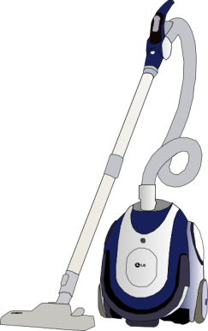
Физика и техника
7 класс

Slide 2
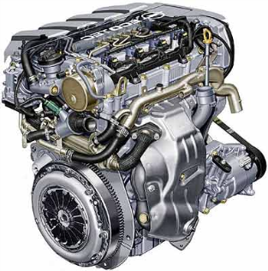
Тепловые явления
Двигатель внутреннего сгорания

Slide 3
Электрические, звуковые
и тепловые явления
Электроника

Slide 4
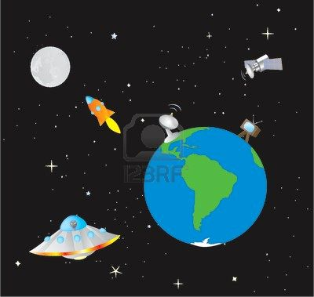
Развитие техники
Развитие науки
Изучение космического пространства

Slide 5
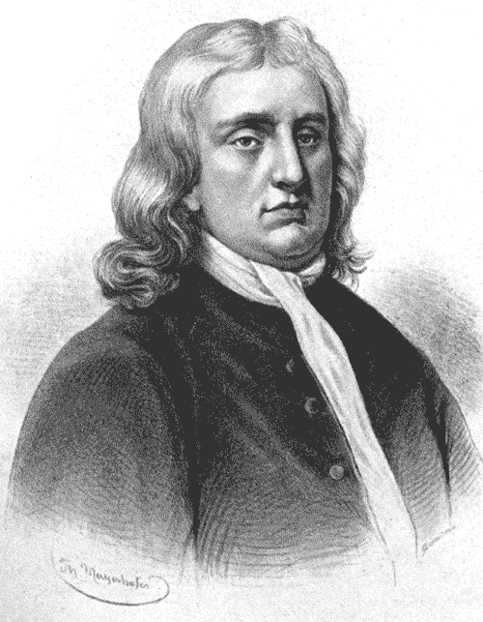
Возникновение физической теории
Исаак Ньютон
(1643-1727)

Slide 6
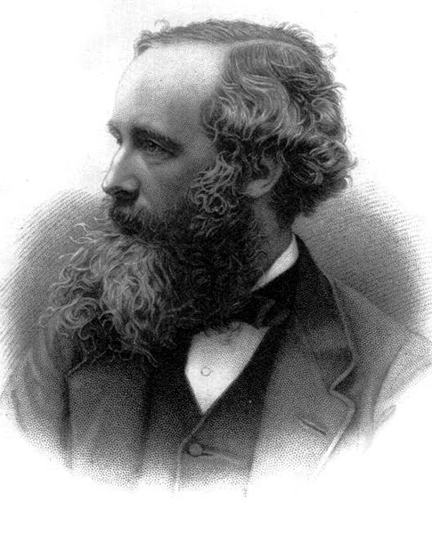
Исследование электромагнитных явлений
Джеймс Максвелл
(1831-1879)

Slide 7
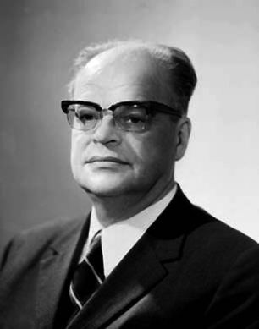
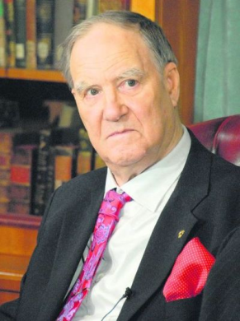
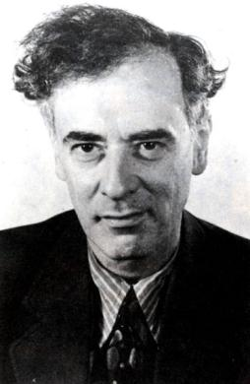
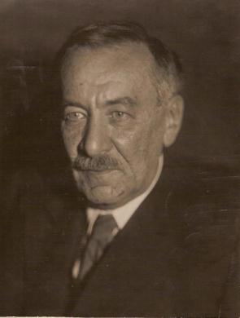
Развитие новых
направлений физики:
Ядерная физика
Физика элементарных частиц
Физика твердого тела
Н.Г. Басов
П.Л. Капица
Л.Д.Ландау
Л.И. Мандельштам

Slide 8
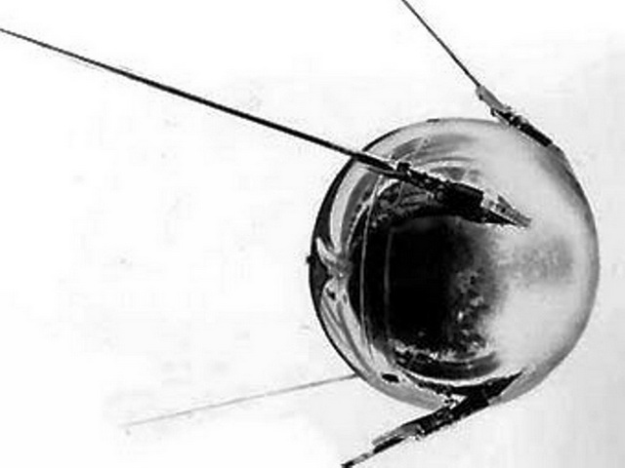
Изучение космоса
4 октября 1957 года – запуск первого в мире искусственного спутника Земли

Slide 9
Изучение космоса
Изучение космоса
12 апреля 1961 года – первый в мире полет человека в космос
Юрий Алексеевич Гагарин
(1934-1968)

Slide 10
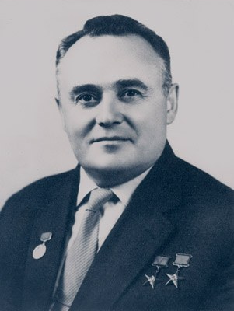
Изучение космоса
Сергей Павлович Королев
(1907-1966)

Slide 11
Вопросы для закрепления
1. Какое значение имеет физика для техники?
2. Каких ученых вы знаете?
3. Какие открытия ими были сделаны?

